Slide 2
LINPROG برنامه ریزی خطی
منا نامجو
سحر طاهری

Slide 3
MATLAB
واژه‌ی متلب هم به معنی محیط محاسبات رقمی و هم به معنی خود زبان برنامه‌نویسی مربوطه‌است که از ترکیب دو واژهMATrix وLABoratory ایجاد شده‌است. این نام حاکی از رویکرد ماتریس محور برنامه‌است که در آن حتی اعداد منفرد هم به عنوان ماتریس در نظر گرفته می‌شوند. کار کردن با ماتریس‌ها در Matlab بسیار ساده است. در حقیقت تمام داده‌ها در Matlab به شکل یک ماتریس ذخیره می‌شوند. برای مثال یک عدد (اسکالر) به شکل یک ماتریس 1*1 ذخیره می‌شود. یک رشته مانند "Whale is the biggest animal"به شکل ماتریسی با یک سطر و چندین ستون (که تعداد ستون‌ها به تعداد کاراکترهاست) ذخیره می‌شود. حتی یک تصویر به شکل یک ماتریس سه بعدی ذخیره می‌گردد که بُعد اول و دوم آن برای تعیین مختصات نقاط و بُعد سوم آن برای تعیین رنگ نقاط استفاده می‌شود. فایل‌های صوتی نیز در Matlab به شکل ماتریس‌های تک ستون (بردارهای ستونی) ذخیره می‌شوند.بنابراین جای تعجب نیست که Matlabمخفف عبارت Matrix Laboratory باشد.

Slide 4
محیط نرم افزار MATLAB:

Slide 5
شکل کلی مسأله اي که حل می گردد:

Slide 6
نحوه فراخوانی دستور حل مدل هاي برنامه ریزي خطی:
x = linprog(f,A,b,Aeq,beq)
که در آن:
F:ماتریس ضرایب تابع هدف،
A و b به ترتیب ضرایب فنی و مقادیر سمت راست محدودیت هاي نامساوي و Aeq و beq به ترتیب ضرایب فنی و مقادیر سمت راست محدودیت هاي مساوي هستند. در حالت پیش فرض MATLAB هیچ گونه کرانی بر روي متغیرها در نظر نمی گیرد و فرض می کند که متغیرها آزاد در علامت هستند. اگر به جز ماتریس هاي گفته شده، بر روي حد بالا یا حد پایین متغیرها کرانی داشته باشیم، به این صورت فراخوانی می کنیم.
x = linprog(f,A,b,Aeq,beq,lb,ub)

Slide 7
و اگر بخواهیم به جز مقدار بهینه متغیرها، مقدار تابع هدف بهینه نیز گزارش شود به این صورت فراخوانی می کنیم:
[x,fval] = linprog(...)

Slide 8
مثال 1 :
به عنوان مثال مدل ریاضی زیر را در MATLAB حل میکنیم :
Max z = 3x₁+5x₂+7x₃+5x₄+9x₅
s.t:
2x₁+4x₂+5x₃+6x₄+7x₅$≤$200
7x₁+5x₂+8x₃+2x₄+9x₅$≤$300
X₁,X₂,X₃,X₄,X₅ $≥$0

Slide 9
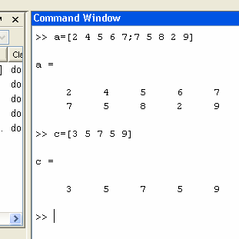
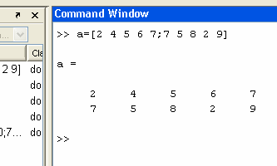
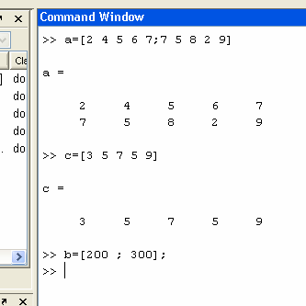

Slide 10
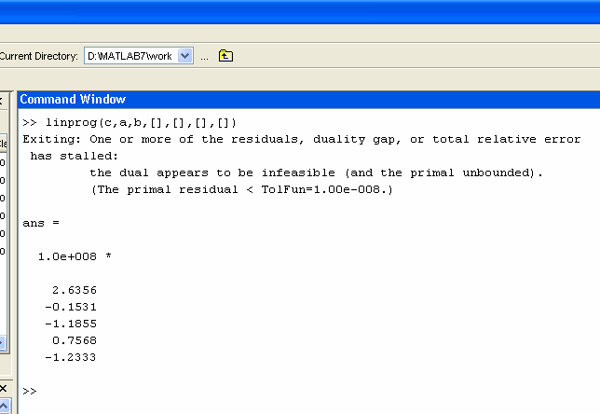
چون متغیرها نامحدودند و تابع هدف کمینه سازي است، مقدار بهینه متغیرها صفر است اما MATLAB این مقادیر را تقریباً صفر محاسبه کرده است.

Slide 11
مثال 2 :
مدل ریاضی زیر را در MATLAB محاسبه می کنیم:
Min Z= 3x+5x+7x+5x+9x
s.t :
2x₁+4x₂+5x₃+6x₄+7x₅$≤$200
7x₁+5x₂+8x₃+2x₄+9x₅ $≤$ 300
x₁,x₂,x₃,x₄,x₅ $≥$ 0

Slide 12
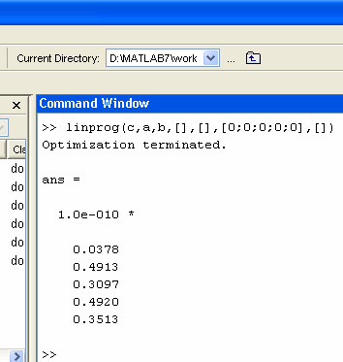

Slide 13
Any question

Slide 14
با تشکر از توجه شما

